Slide 1
一言之辩，重于九鼎之宝
三寸之舌，强于百万之师
——刘勰《文心雕龙》

Slide 2
学会说服
——《左传·烛之武退秦师》

Slide 3
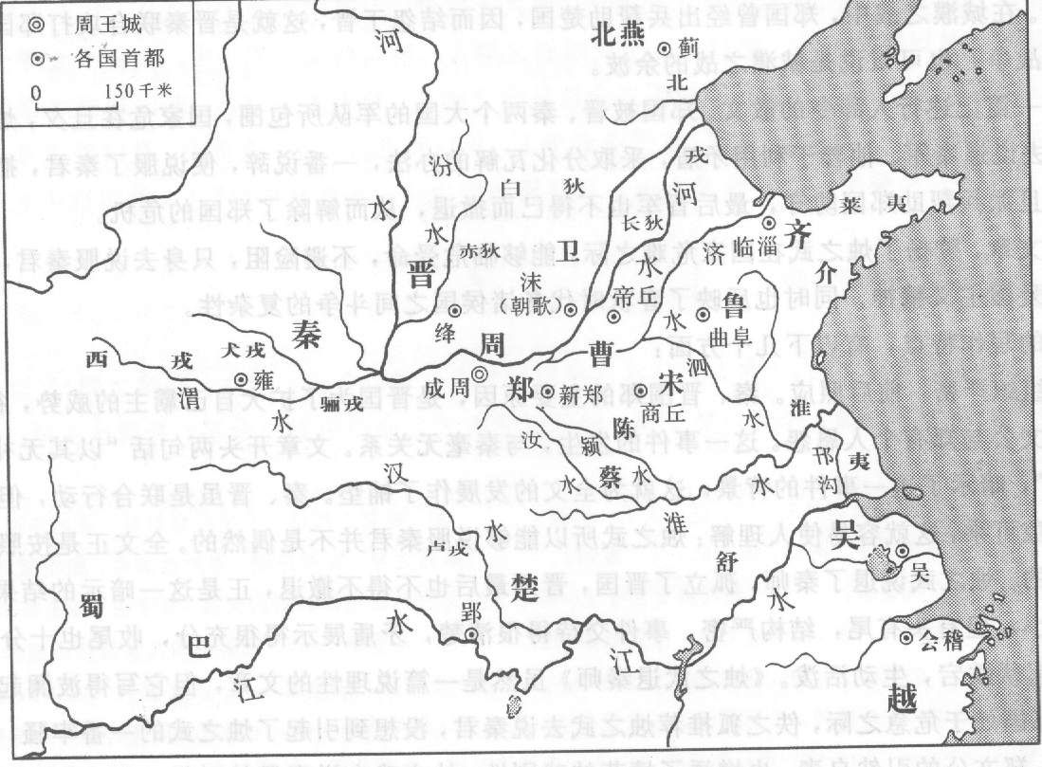
春秋时期形势图

Slide 4
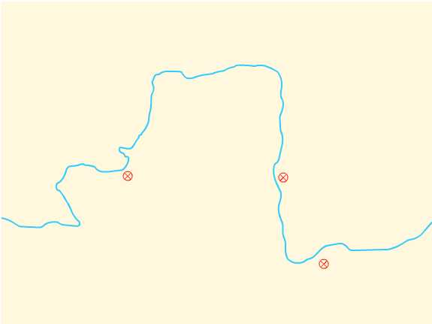
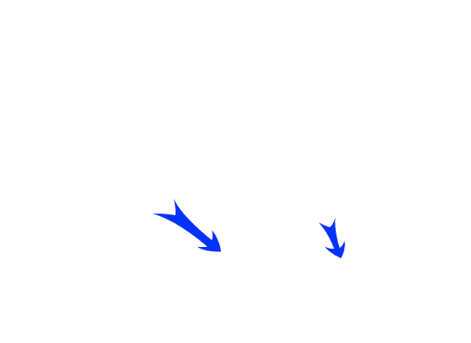
秦晋围郑形势图
秦
晋
晋军函陵
郑
秦军氾南

Slide 5
读课文，回答问题
秦晋为何围郑？谁是主谋？
郑伯如何说服烛之武？
烛之武如何说服秦伯退兵？

Slide 6
读课文，思考并回答
你认为烛之武说服秦伯的理由充分吗？为什么？
如果不充分，你能不能替烛之武想到其他的理由？
假设你是晋国使者或者秦伯臣下，你会怎样反驳烛之武或劝说秦伯攻打郑国？

Slide 7
体例 | 定义 | 代表
通史 | 不间断的记叙从古至今的历史事件 | 《史记》
断代史 | 记录某一时期或某一朝代的历史 | 《汉书》
编年体 | 以年、月、日顺序，展开编写史书的体裁【年代】 | 《春秋》（最早编年体史书）《左传》《资治通鉴》（最大的编年体史书）
国别体 | 先分不同国家，再按时间顺序，编写史书的体裁 | 《国语》 《战国策》
纪传体 | 由司马迁开创，以人物传记为中心 | 《史记》《汉书》 《三国志》

